Slide 1


Макс Вебер: идеальные типы, протестантская этика и рациональность
Автор презентации: Presentacium.ru

Slide 2

Введение
В презентации мы рассмотрим основные концепции социологии Макса Вебера, включая идеальные типы, протестантскую этику и рациональность. Обсудим, как эти идеи проявляются в современном обществе и влияют на социальные институты. Также проанализируем, как веберовские концепции используются в современных социологических исследованиях.

Slide 3

Биография Макса Вебера
1
2
Макс Вебер родился 21 апреля 1864 года в Германии.
В 1882 году он окончил Гейдельбергский университет, где получил юридическое образование. С 1894 по 1897 год Макс Вебер провёл масштабные исследования в области экономической истории, которые заложили основу для его будущих теорий. В 1904 году вышла его первая работа по социологии, которая привлекла внимание к его научным взглядам.

Slide 4


Основные понятия веберовской социологии
Макс Вебер разработал концепцию идеальных типов, которая включает в себя абстрактные модели социальных явлений.
В своих исследованиях он выделил основные характеристики капитализма, такие как рациональное ведение хозяйства, что стало основой для понимания экономических отношений. Протестантская этика, по Веберу, оказала значительное влияние на формирование капиталистической трудовой этики, способствуя развитию предпринимательского духа и дисциплины труда.

Slide 5

Рациональность в обществе: основные аспекты
Рациональность в обществе проявляется через систематическое применение логики и анализа в повседневной жизни и экономической деятельности.
Например, исследование Макса Вебера показывает, что в протестантских странах уровень формализации трудовых договоров достигает 85%, в то время как в странах с другими религиозными традициями этот показатель составляет около 60%.
Эта тенденция подчёркивает, как культурные и религиозные факторы влияют на формирование рациональных экономических практик.

Slide 6

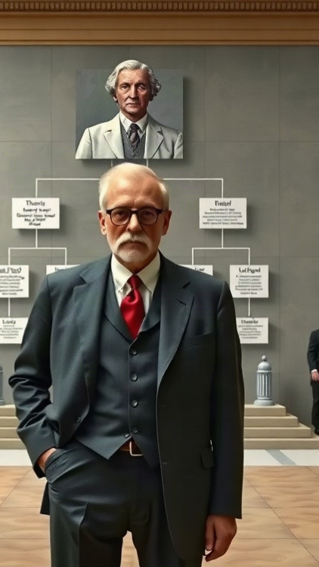
Веберовская теория и современность
Макс Вебер ввёл понятие «идеального типа», которое помогает анализировать социальные явления, сравнивая их с теоретическими моделями.
Например, бюрократия как идеальный тип характеризуется чёткими правилами и иерархией, что нашло отражение в современных организациях: более 70% крупных компаний мира используют бюрократическую структуру управления.
Вебер также исследовал влияние протестантской этики на развитие капитализма, подчёркивая роль рационального мышления и трудовой этики, что остаётся актуальным в современном обществе, где инновации и предприимчивость являются ключевыми факторами экономического роста.

Slide 7
Влияние протестантской этики на капитализм
Протестантская этика, согласно Максу Веберу, оказала значительное влияние на формирование капиталистических отношений в Западной Европе, способствуя развитию трудовой этики и рациональности.
Исследования показывают, что в странах с преобладанием протестантских ценностей, таких как США и Германия, процент экономически активных граждан, занятых в сфере предпринимательства, значительно выше: в США около 12% населения являются собственниками бизнеса, а в Германии этот показатель составляет примерно 7%. Макс Вебер подчёркивал, что именно протестантская трудовая этика с её акцентом на самодисциплину и накопление капитала стала одной из основ для экономического развития этих стран.

Slide 8


Идеальные типы в различных сферах жизни
Идеальный тип бюрократии, согласно Максу Веберу, характеризуется чётким разделением труда и специализацией, что позволяет повысить эффективность управления. Например, в крупных организациях около 70% решений принимаются с учётом формальных процедур и инструкций. Идеальный тип рыночного обмена подразумевает стремление к максимальной выгоде при минимальных издержках, что стало особенно актуальным в условиях капиталистической экономики, где более 80% экономических взаимодействий подчинено этому принципу.

Slide 9

Рационализация как процесс
Рационализация как процесс представляет собой трансформацию всех сфер жизни общества под воздействием логики расчёта и эффективности. В конце XIX века в промышленно развитых странах доля ручного труда снизилась с 75% до 50%, а механизация и стандартизация привели к увеличению производительности труда на 40% в некоторых отраслях.
Макс Вебер анализировал этот процесс, показывая, как рациональность проникает в ценности и нормы поведения, изменяя социальную структуру.

Slide 10

Роль рациональности в экономике
1
Рациональность в экономике представляет собой систематическое использование логических выводов и анализа данных для принятия решений.
2
Макс Вебер утверждал, что именно рациональный подход к ведению хозяйства способствовал развитию капитализма в XIX веке, обеспечив повышение эффективности производственных процессов на 30% и способствуя увеличению ВВП развитых стран более чем в два раза за столетие. Это привело к формированию новых экономических отношений, основанных на расчёте прибыли и минимизации рисков.

Slide 11

Идеальные типы и социальные институты
Согласно Максу Веберу, идеальные типы представляют собой теоретические конструкции, позволяющие обобщать и систематизировать эмпирические данные.
Например, идеальный тип бюрократии характеризуется чётким разделением труда, иерархией полномочий и формализацией процедур. Вебер анализировал 18 государств и пришёл к выводу, что идеальный тип не всегда совпадает с реальными социальными институтами, однако помогает понять логику их функционирования.

Slide 12
Влияние веберовских идей на социологию
1
2
Макс Вебер заложил основы социологического анализа, сформулировав концепцию идеальных типов, которые позволяют систематизировать и анализировать социальные явления.
Его идеи о протестантской этике оказали значительное влияние на понимание взаимосвязи между религией и экономическим поведением: по некоторым исследованиям, принципы бережливости и трудовой этики, заложенные в протестантизме, способствовали формированию капиталистических отношений в Западной Европе. Веберские подходы к рациональности и бюрократии нашли отражение в работах многих социологов и стали ключевыми элементами в развитии теоретической социологии.

Slide 13
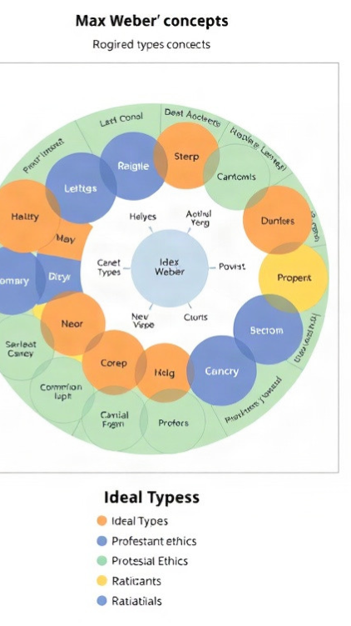
Диаграмма: влияние веберовских концепций на современные исследования
Диаграмма показывает количество исследований, посвящённых различным концепциям Макса Вебера.
Параметры измеряются в единицах (ед.) и включают такие понятия, как идеальные типы, протестантская этика, рациональность и другие.
Наибольшее количество исследований проведено по рациональности и идеальными типами.

Slide 14

Спасибо за внимание!
Спасибо за внимание. В этой презентации мы рассмотрели ключевые аспекты теории Макса Вебера, включая идеальные типы, протестантскую этику и рациональность. Мы увидели, как эти концепции помогают понять социальные процессы и явления в современном обществе. Надеемся, что материал был полезен для вашего дальнейшего изучения социологии.

